Slide 1
Tecnólogo Análisis y Desarrollo de Sistemas de Información
CENTRO DE ELECTRICIDAD, ELECTRÓNICA Y TELECOMUNICACIONES

Slide 2
IMPLEMENTACION DE UN SISTEMA DE GESTION QUE PERMITA CONTROLAR EL MANEJO DE LOS INVENTARIOS EN LA I.E.D.
SERVICIO NACIONAL DE APRENDIZAJE – SENA CENTRO DE ELECTRICIDAD, ELECTRONICA Y TELECOMUNICACIONES TECNOLOGO EN ANALISIS Y DESARROLLO EN SISTEMAS DE INFORMACION No. FICHA 1834732 BOGOTA D.C. 2019

Slide 3

STRONG INVENTORY

Slide 4
DEDICATORIA
Este proyecto va dirigido a nuestros padres, seres queridos y a todas esas personas que colaboraron en brindar información para que este proyecto no tuviera falta de detalles y saliera de la mejor forma posible.

Slide 5
INTRODUCCIÓN
Dentro de toda organización es de vital importancia la administración de elementos/artículos; de aquí la importancia del manejo del inventario, tanto en empresas como en dependencias gubernamentales, instituciones educativas y algunas otras. Cada vez son más las empresas, así como diversas instituciones que dedican esfuerzos a conseguir un buen sistema de información de control de inventarios para la cadena de suministro.
Por consiguiente, el presente proyecto analiza la situación del almacén del colegio Nydia Quintero y una posible solución.

Slide 6


PLANTEAMIENTO DEL PROBLEMA

Slide 7
OBJETIVOS
Objetivo General
Diseñar, desarrollar e implementar un sistema de información que permita llevar el registro de artículos, el control de las entradas y salidas de los mismos, así como todas aquellas actividades requeridas en el almacén del colegio Nydia Quintero de Turbay I.E.D.

Slide 8
Objetivos específicos
Proponer un sistema que permita tener el registro de los ingresos y salidas de los elementos de consumo como también los reportes de los mismos.
Crear un formato con el cual el encargado pueda llevar el registro de las salidas del elemento de consumo a través del aplicativo que le proporcionaremos al colegio.
Crear un formato con el cual el encargado del almacén pueda llevar el registro de las entradas de los elementos de consumo a través del aplicativo que le proporcionaremos al colegio.

Slide 9
JUSTIFICACIÓN
Con el presente proyecto se pretende cubrir las necesidades del almacén de la Institución con una herramienta enfocada a un sistema de información para tener organizada la información concerniente al manejo de actividades básicas de inventarios acordes a las necesidades de la institución, esta institución no cuenta con un sistema de información y en base a eso se pretende cubrir esa necesidad a través de un sistema de control de inventarios.

Slide 10
ALCANCE DEL PROYECTO
Seguridad.
Reportes.
Eficiencia.
Información detallada.

Slide 11
INSTRUMENTOS Y TÉCNICA DE RECOLECCIÓN DE DATOS
Es importante resaltar que un sistema de información inicia con una investigación preliminar de la información concerniente al proyecto que se pretende desarrollar. Para conocer los requerimientos de los usuarios se utilizan las técnicas de recopilación de información como son la entrevista y el cuestionario para saber todos los requerimientos del cliente.

Slide 12
ANÁLISIS DEL LEVANTAMIENTO DE INFORMACIÓN
Luego de realizar la recolección de información se pudo determinar que la organización del control y manejo del inventario del colegio presenta demoras o retrasos, esto hace que el control del inventario no sea eficiente.

Slide 13
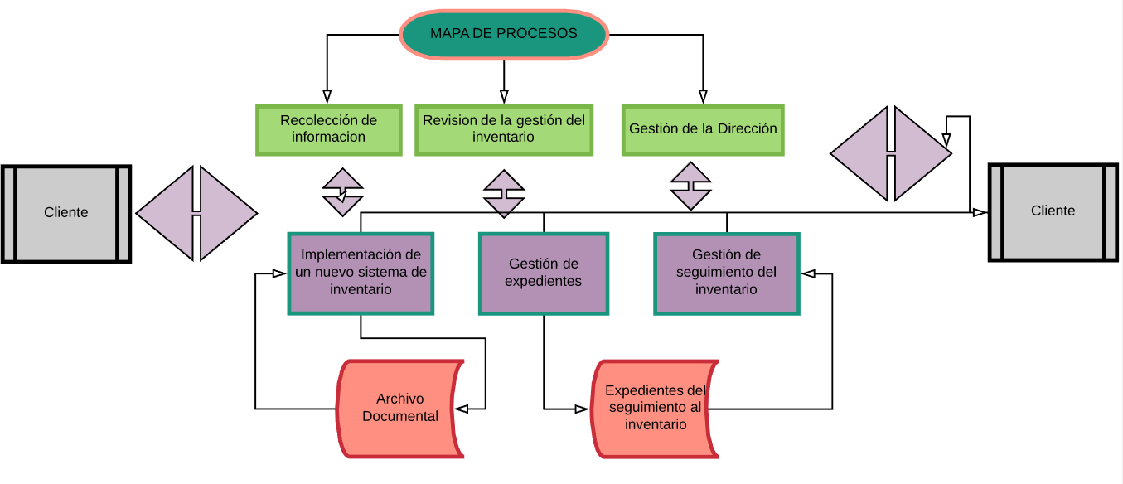
MAPA DE PROCESOS

Slide 14
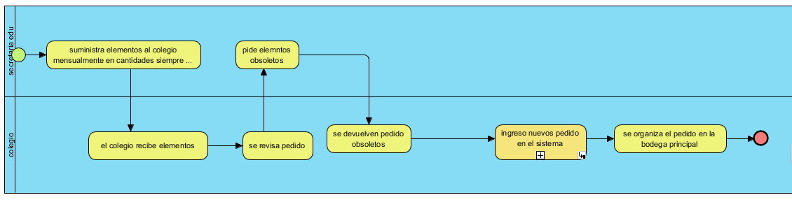
ENTRADA DE ARTÍCULOS

Slide 15
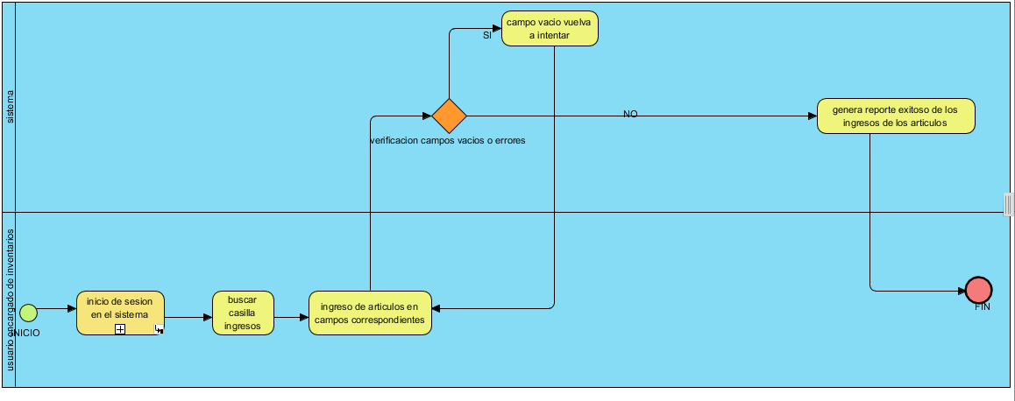
INGRESO DE ARTICULOS NUEVOS AL SISTEMA

Slide 16
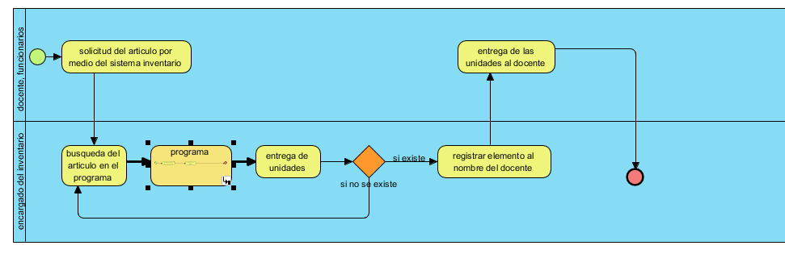
PRESTAMO DE PRODUCTOS A DOCENTES

Slide 17
REQUERIMIENTOS FUNCIONALES (RF) Y NO FUNCIONALES(RNF)
Requerimientos Funcionales
Identificación del requerimiento: | RF05
Nombre del Requerimiento: | Gestionar productos
Características: | Permite controlar y manejar información referente a los elementos.
Descripción del requerimiento: | Registrar producto: Permite al usuario una vez que haya accedido con su cuenta al sistema, registrar el producto y suministrar información relevante al mismo para que el sistema lo guarde.
Requerimiento NO funcional: | RNF01 RNF03 RNF04 RNF05 RNF07 RNF14 RNF15
Prioridad del requerimiento: Alta

Slide 18
Identificación del requerimiento: | RF04
Nombre del Requerimiento: | Gestionar usuarios.
Características: | El sistema permitirá al administrador modificar los datos de los usuarios registrados.
Descripción del requerimiento: | Actualizar: Permite al usuario actualizar datos de los elementos registrados en el sistema reemplazando los viejos datos con los nuevos ingresados.
Requerimiento NO funcional: | RNF01 RNF03 RNF05 RNF08 RNF10
Prioridad del requerimiento: Alta

Slide 19
Identificación del requerimiento: | RF14
Nombre del Requerimiento: | Graficas.
Características: | Permite ver información referente a los productos de inventario, frecuencia de uso y productos prestados y regresados
Descripción del requerimiento: | El sistema permitirá al ver información acerca de los productos en forma de gráfica.
Requerimiento NO funcional: | RNF01 RNF03 RNF04 RNF05 RNF08 RNF10
Prioridad del requerimiento: Alta

Slide 20
Requerimientos no funcionales
Identificación del requerimiento: | RNF01
Nombre del Requerimiento: | Interfaz del sistema.
Características: | El sistema presentara una interfaz de usuario sencilla para que sea de fácil manejo a los usuarios del sistema.
Descripción del requerimiento: | El sistema debe tener una interfaz de uso intuitiva y sencilla , como también acorde a las opiniones de los clientes para que sea de un gusto mas agradable.
Prioridad del requerimiento: Alta
Identificación del requerimiento: | RNF02
Nombre del Requerimiento: | Manual de Usuario.
Características: | El sistema deberá de tener un manual de usuario para facilitar el uso del aplicativo que serán realizados por el administrador.
Descripción del requerimiento: | El sistema debe de disponer de una documentación fácilmente actualizable que permita realizar operaciones de uso con el menor esfuerzo posible.
Prioridad del requerimiento: Alta

Slide 21
Identificación del requerimiento: | RNF03
Nombre del Requerimiento: | Diseño de la interfaz a la característica de la web.
Características: | El sistema deberá de tener una interfaz de usuario, teniendo en cuenta las características de la web de la institución.
Descripción del requerimiento: | La interfaz de usuario debe ajustarse a las características de la web de la institución, dentro de la cual estará incorporado el sistema de control y manejo de los diferentes procesos del inventario.
Prioridad del requerimiento: Alta
Identificación del requerimiento: | RNF05
Nombre del Requerimiento: | Nivel de Usuario
Características: | Garantizara al usuario el acceso de información de acuerdo al nivel que posee.
Descripción del requerimiento: | Facilidades y controles para permitir el acceso a la información al personal autorizado, con la intención de consultar y subir información pertinente para cada una de ellas.
Prioridad del requerimiento: Alta

Slide 22
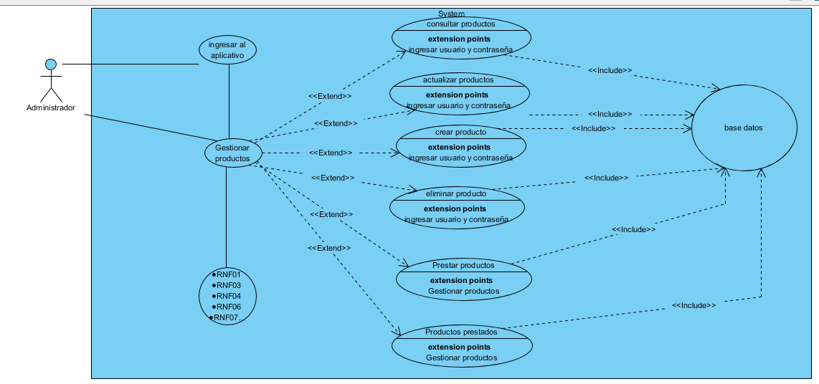
DIAGRAMAS UML CASOS DE USO
Gestión de productos

Slide 23
Caso de uso N°05 | GESTION DE PRODCUTOS
Fecha: 23 de junio de 2019 | ELABORADO POR: Richard Barboza-Nicolas Ardila
ACTORES | Administrador.
OBJETIVO | Agregar,eliminar,actualizar,prestar o consultar un artículo del inventario del sistema.
PRECONDICIONES | El Administrador debe estar registrado en el sistema. El Administrador debe haber iniciado sesión en el sistema. El sistema proveerá al Administrador un modulo con las opciones de la gestión de productos.
POSCONDICIONES | El usuario podrá agregar un artículo al inventario del sistema.
FLUJO DE EVENTOS
ACCION DEL ACTOR |  | RESPUESTA DEL SISTEMA
1. Ingresar al módulo de Ingresar nuevo Producto/Artículo. 3.Ingresar información del Producto. |  | 2. Carga un formulario para la creación de artículos. Valida información ingresada. Almacena la información. Notifica al usuario el estado de la operación (exitosa o fallida).
Situaciones excepcionales No se puede cargar el formulario de Ingresar nuevo artículo. No se puede conectar a la base de datos. El Usuario no ingresó los campos requeridos. Los datos ingresados son incorrectos. El artículo ya existe.

Slide 24
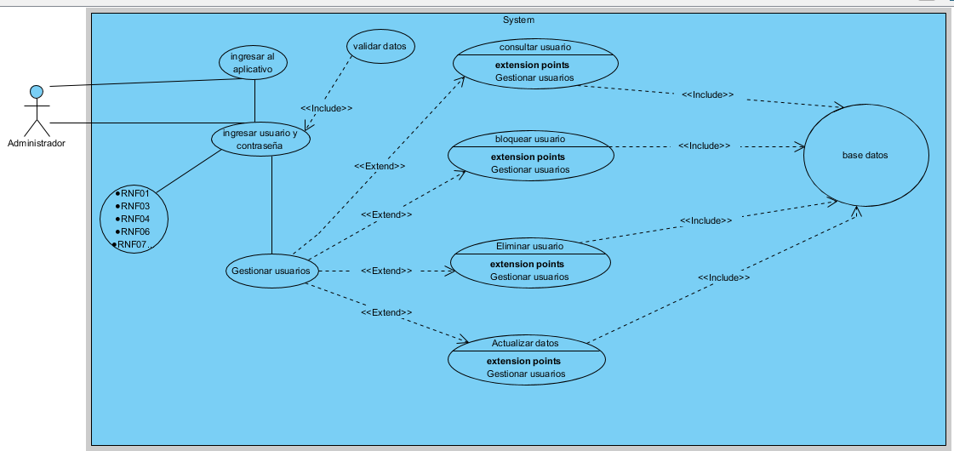
Gestión de usuario

Slide 25
Caso de uso N°03 | Gestionar usuarios
Fecha: 23 de junio de 2019 | ELABORADO POR: Richard Barboza-Nicolas Ardila
ACTORES | Administrador.
OBJETIVO | Modificar las opciones de los usuarios en el sistema.
PRECONDICIONES | El Administrador debe estar registrado en el sistema. El Administrador debe haber iniciado sesión en el sistema. El sistema proveerá al usuario las opciones de actualizar ,eliminar, bloquear,etc.
POSCONDICIONES | El usuario podrá consultar la información de los usuarios registrado en el sistema.
FLUJO DE EVENTOS
ACCION DEL ACTOR |  | RESPUESTA DEL SISTEMA
1. Ingresar al módulo de Consultar Productos/Artículos 3. Seleccionar producto |  | 2. Mostrar lista de los productos ingresados en el sistema. 4.Muestra información del artículo.
Situaciones excepcionales No se puede conectar a la base de datos. Los datos ingresados son incorrectos.

Slide 26
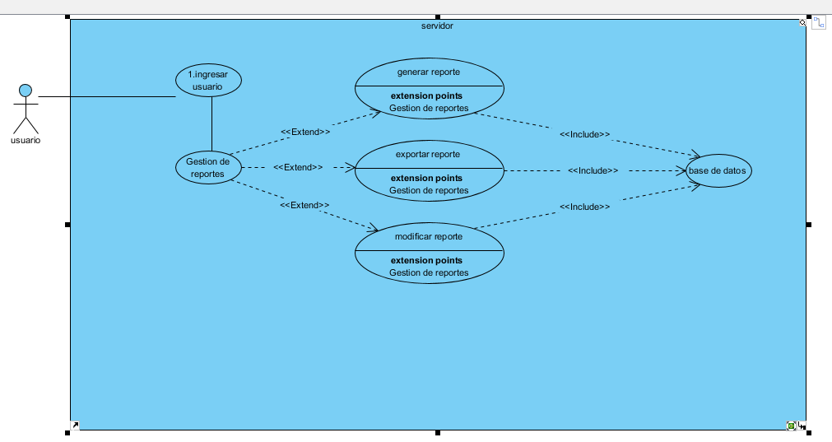
REPORTES

Slide 27
Caso de uso N°04 | Reportes
Fecha: 23 de junio de 2019 | ELABORADO POR: Richard Barboza
ACTORES | Administrador.
OBJETIVO | Gestionar los reportes de los Productos.
PRECONDICIONES | El Administrador debe estar registrado en el sistema. El Administrador debe haber iniciado sesión en el sistema. El sistema proveerá al usuario un formulario donde actualizará la información de un producto registrado en el sistema.
POSCONDICIONES | El usuario podrá actualizar o eliminar la información de un producto registrado en el sistema.
FLUJO DE EVENTOS
ACCION DEL ACTOR |  | RESPUESTA DEL SISTEMA
1. Ingresar al módulo de Actualizar Producto/Artículo. 3. Seleccionar el producto que se va a actualizar. 5. Ingresar nueva información del artículo a actualizar. 6.Clic en el enlace actualizar datos. 8. Confirma actualización del artículo. |  | 2. Mostrar todos los productos ingresados en el sistema. 4. Muestra el formulario del artículo a actualizar. 7. Muestra un mensaje para confirmar la actualización del artículo. 9. Valida información ingresada. Almacena los datos del artículo de la base de datos. Notifica al usuario el estado de la operación (exitosa o fallida).
Situaciones excepcionales No se puede cargar el formulario de Actualizar Producto/Artículo. No se puede conectar a la base de datos. Los datos ingresados no son correctos.

Slide 28
PRIMER TRIMESTRE
Diurno

